Slide 1

미니프로젝트 2차
조별 발표
AI 6반 21조

Slide 2
문제 정의
악성사이트를 판별할 수 있는 ML모델을 생성한다.
악성 사이트를 판별할수 있는 HTML 데이터 도메인에 대해 확인하고 조사한다.
테스트 데이터에 대한 결측치를 보간 할 수 있는 방법을 알아본다.

Slide 3
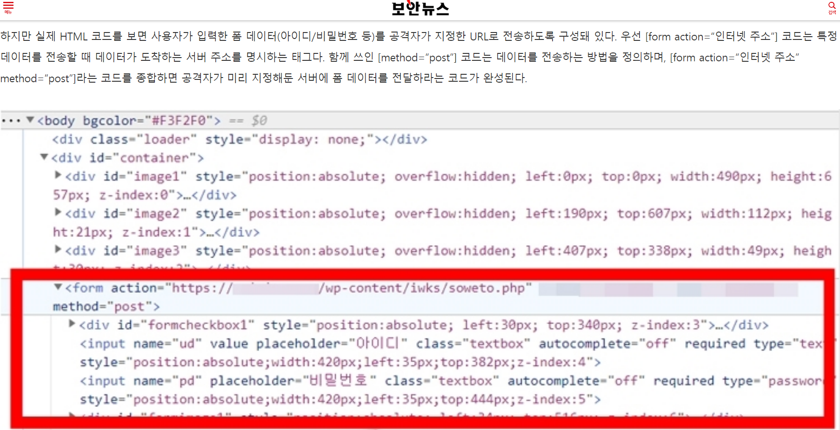
도메인 배경
body 헤더의 form tag는 지정한 URL로 아이디와 비밀번호를 전송
div 테그는 아이디와 비밀번호를 포함한 tag

Slide 4

데이터 전처리
Train_Data
결측치 확인 : 'url_path_len' 과 'url_domain_len' feature에서 각각 한개의 결측치만 있기 때문에 결측치가 있는 행을 삭제하였다.
중복 데이터 제거
범주형이지만 한가지 값만 가지고 있는 feature 삭제 : url_chinese_present ,html_num_tags('applet')

Slide 5
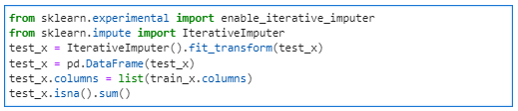
데이터 전처리
Test_Data
결측치 처리 방법1: 다변량 대치
라운드 로빈 방식으로 다른 feature들로 결측값이 있는 feature를 모델링 하여 결측값을 대치하는 방법이다.

Slide 6
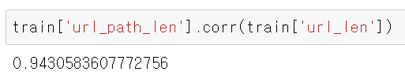
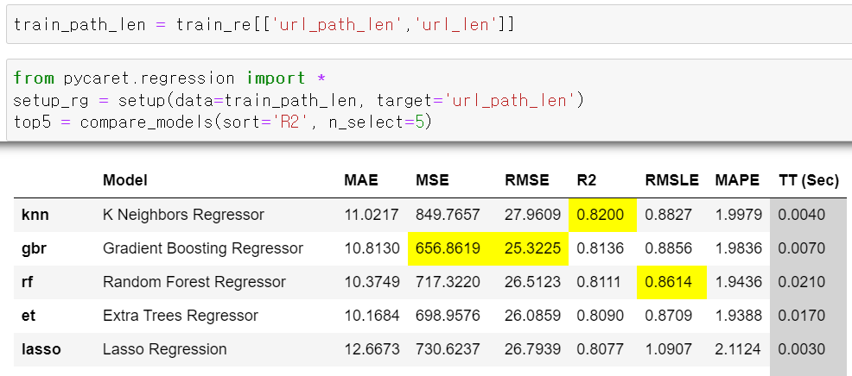
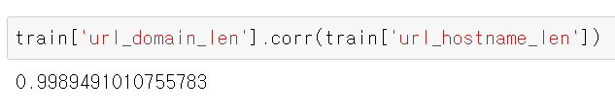
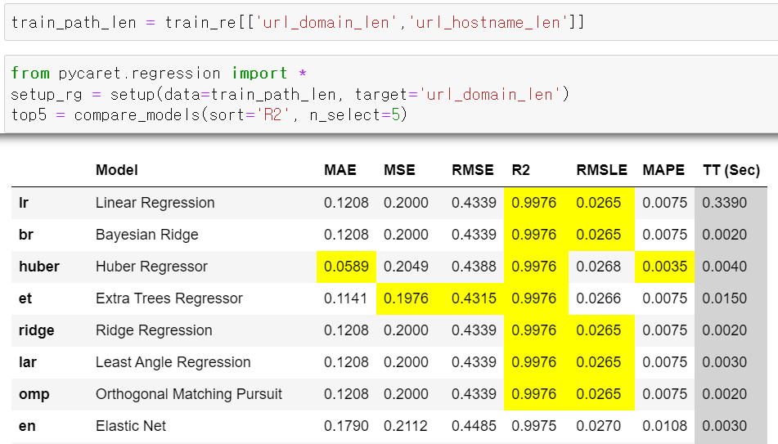
데이터 전처리
결측치 처리 방법2: 높은 상관계수를 이용한 결측치 처리
두 변수 간에 상관관계가 높을 경우 서로 선형상관관계를 가지는 것을 알 수 있다. 그리고 이를 활용하여 결측치를 해결할 수 있다.

Slide 7
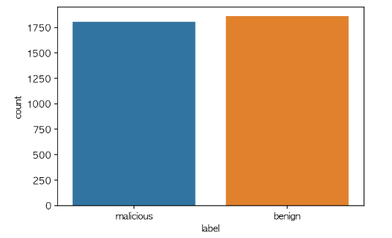
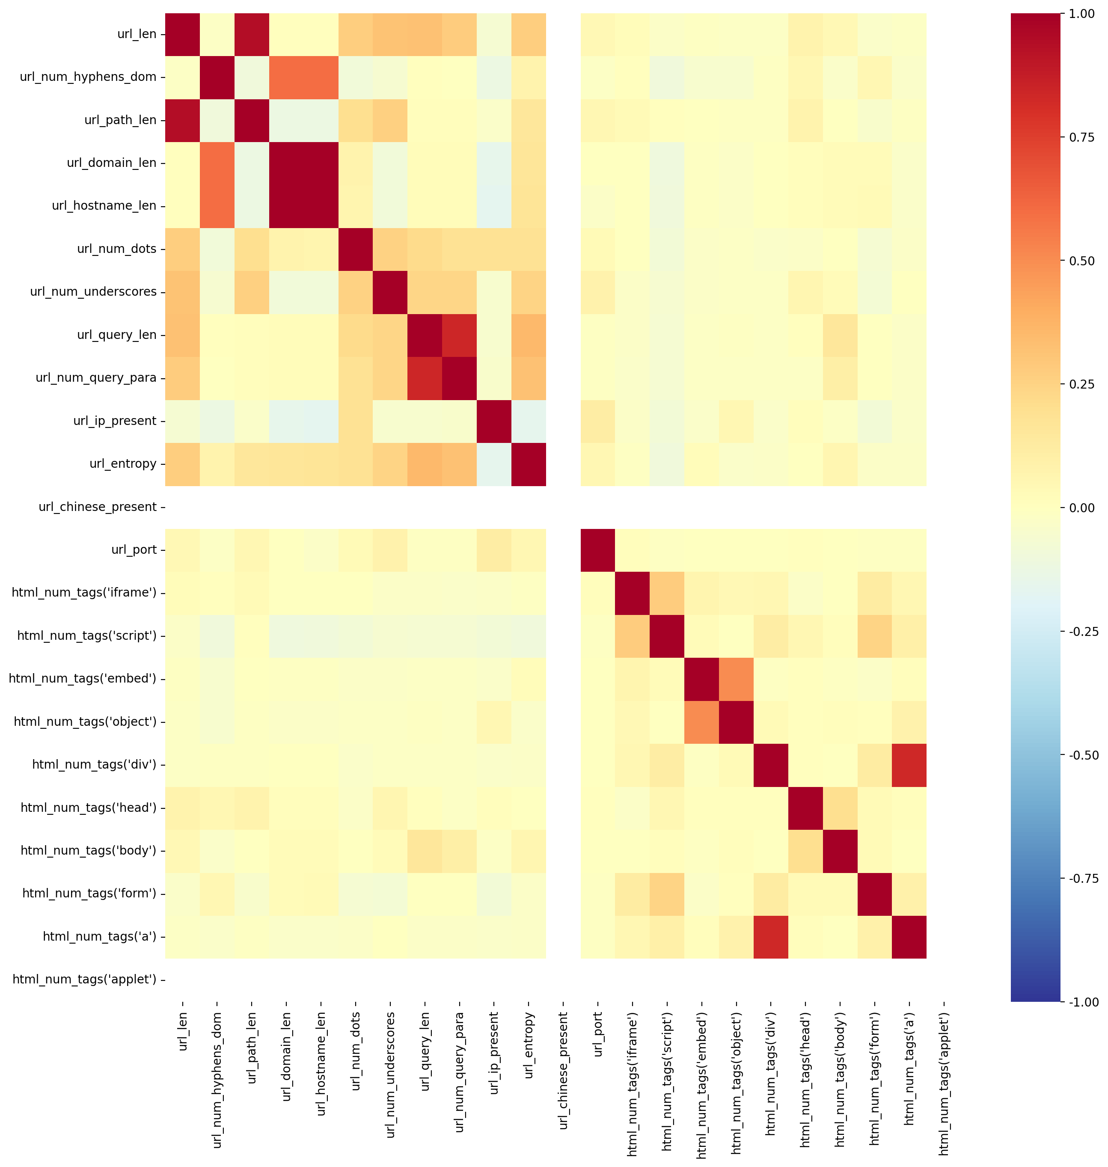
데이터 분석
Train data
Target ='label' 의 분포
Train data set의 변수 간 상관관계 분석

Slide 8
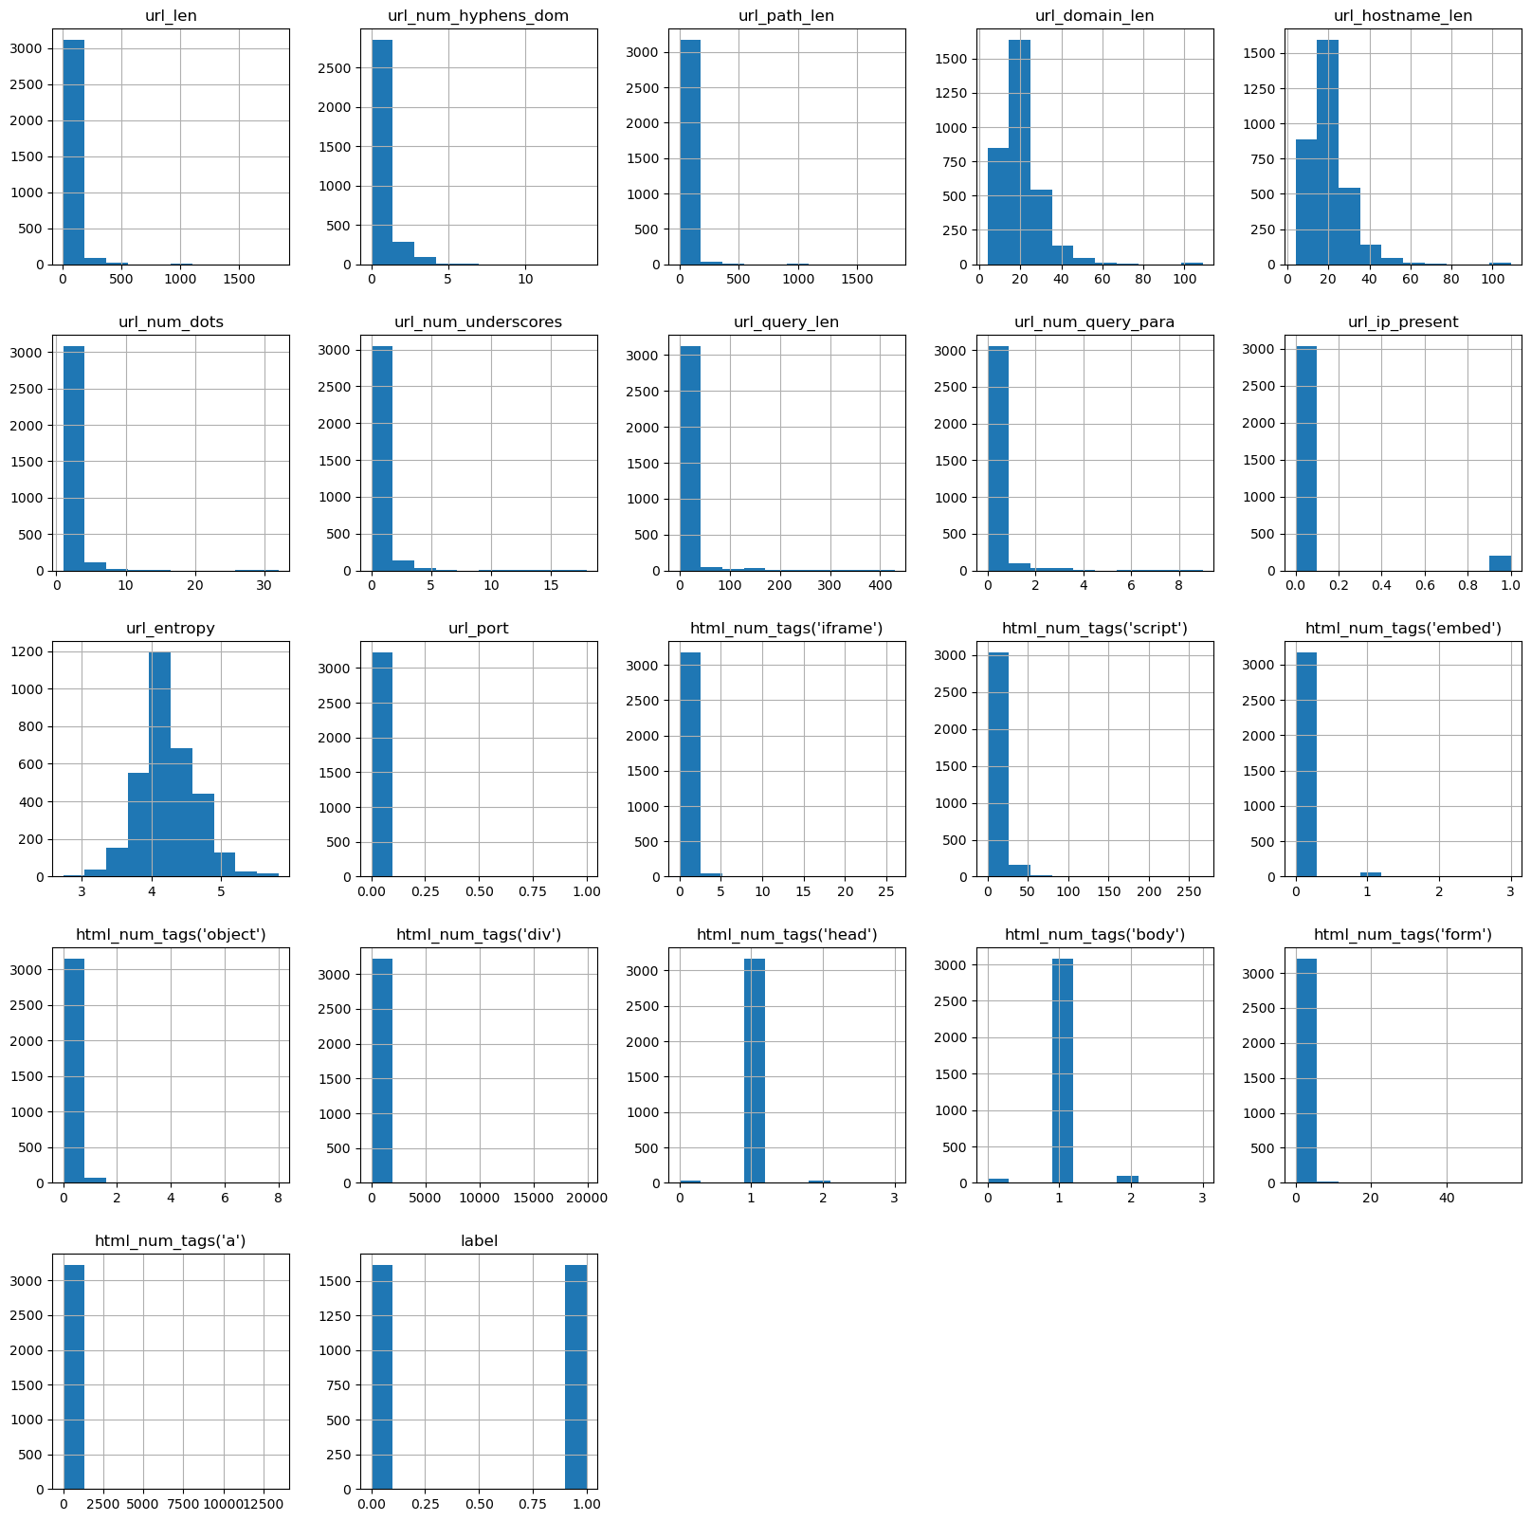
데이터 분석
Train Data
Train data set 변수간 측정 데이터

Slide 9
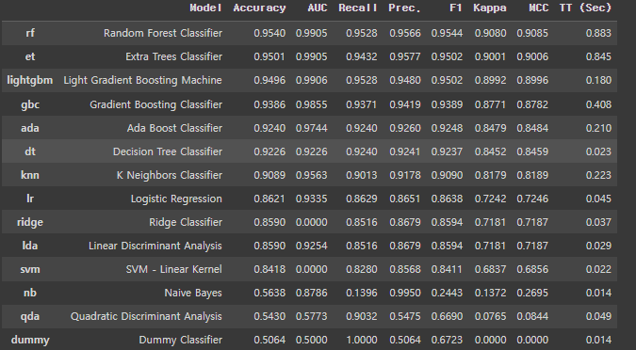
머신러닝 모델 학습 - pycaret
Pycaret 라이브러리를 이용하여 여러 모델들의 성능을 단편적으로 확인
Randomforest가 정확도 0.95로 가장 좋은 성능을 보임을 확인

Slide 10
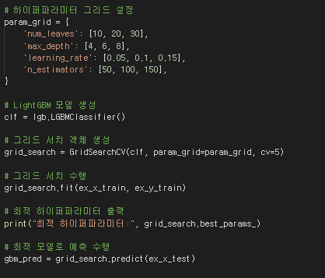
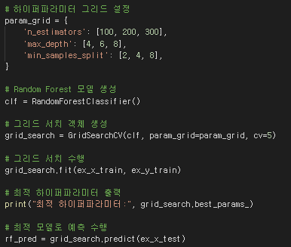
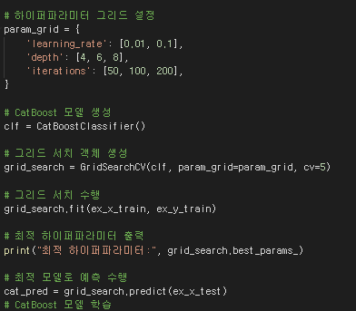
머신러닝 모델 학습
Catboost
RandomForest
Lightgbm
각 모델별로 그리드 서치를 이용하여 최적 하이퍼 파라미터를 찾아서 모델 학습
각 모델에서 예측값을 도출
도출된 예측값들을 결합하여 ensamble 하였음

Slide 11
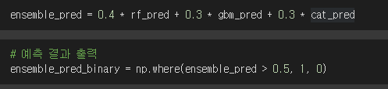
머신러닝 모델 학습
ensamble
3가지의 모델에서 나온 예측값들을 각각 가중치를 곱해서 합한 값인 ensemble_pred 변수에 저장
가중치는 모델 간의 성능을 고려하여 조정
가중치를 곱한 값이 0.5보다 크면 1, 작으면 0으로 설정
제출 결과 : f-score 0.93936

Slide 12
결 론
앙상블 쓴 이유
다양한 모델의 예측값을 결합하여 최종 예측값을 얻을 때, 더욱 강력한 성능을 가질 수 있기 때문
그리드 서치를 통해 하이퍼 파라미터 튜닝으로 성능을 향상시킬 수 있음

